Slide 1
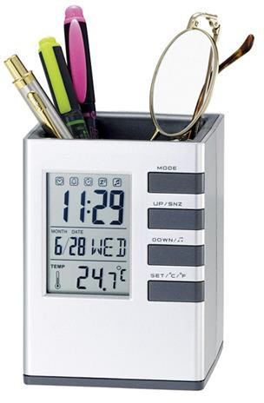
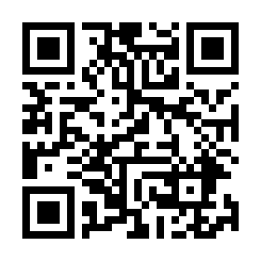
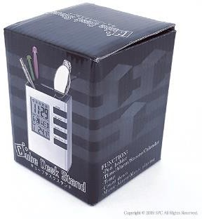
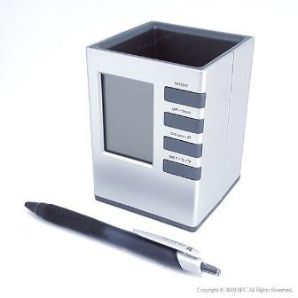
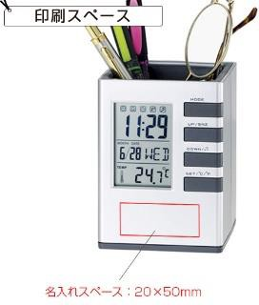
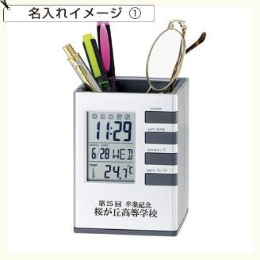
提案書（ 商品情報 ）
（会社名）
TEL：（電話番号）
キューブデスクスタンド | ペンや小物などフリーに収納できる 使いやすいデスクスタンドです。
QRコードから商品ページをご覧頂けます
商品ID | 13059403
定価 | 1,650円 | 販売価格 | 1,337円
注文可能数 | 50個〜 単位未満の注文については、お問い合わせください。
セット内容 | キューブデスクスタンド×1
色 | 画像参照
サイズ | キューブデスクスタンド：約80×80×105mm、化粧箱：約85×85×115mm重量：約204g
生産国 | 中国製
材質 | ABS樹脂
パッケージ | 化粧箱入
名入れ | ※名入れスペース：20×50mm
備考欄 | ※時計、カレンダー、温度計、アラーム、カウントダウンタイマー機能付き。 ※単3電池2本（別売）
在庫は流動的で、価格は暫定値です。決定前に必ず在庫確認と正式なお見積りをご依頼ください。

